Slide 1
Plateforme NGS inter-laboratoire
(Génétique, Hématologie, Anatomocytopathologie)
Projet COPIL

Slide 2
Sommaire
Analyses des besoins
Cahier des charges
Bilan financier
Discussion

Slide 3
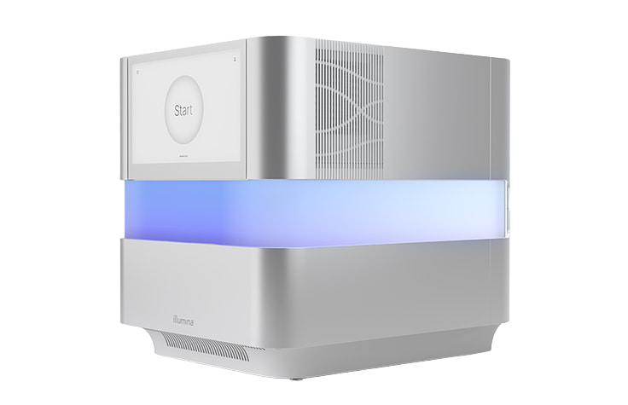





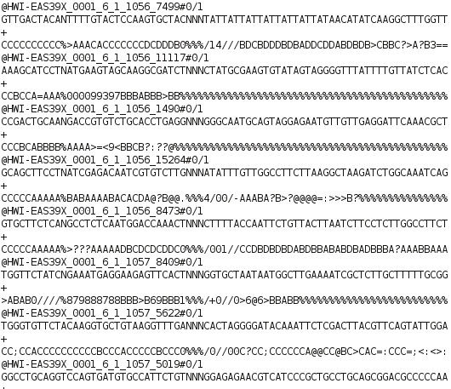


Analyses des besoins
Généralités
Génétique → partie intégrante du parcours de soin des patients
NGS = technologie de séquençage haut débit et en parallèle de plusieurs ADN (plusieurs patients
Librairie
Amplification
Séquençage
Analyse
Extraction
Fragmentation
G
T
C
A
Secteur pré-amplification
Secteur post-amplification

Slide 4
Analyses des besoins
Adéquation avec les objectifs du GHT
Réponses aux objectifs des plans PRS et PMS :
Amélioration de la formation et de l’attractivité des professions de santé :
Développement des activités cliniques et scientifiques
Promotion de la prévention et du dépistage :
diminuer la prévalence maladies chroniques (diabète)
réduire les complications
Renforcement des filières et parcours de soin :
Adapter l’offre de soins
Valorisation de l’expertise locale et publique
réduction des délais de rendu

Slide 5
Analyses des besoins
Génétique constitutionnelle
Internalisation de l’activité de génétique
Mucoviscidose et cancer du sein et de l’ovaire
~650 demandes annuelles
Création d’un panel d’exploration moléculaire du diabète
83400 Réunionnais pris en charge en 2020 - 2x la moyenne national - +3% / an entre 2015 et 2020 | 10% de la population 35% chez les >65
Données de l’ORS
Enjeu de santé publique
Assurer une meilleure prévention et une prise en charge adaptée des patients
Amélioration des délais de rendu et de l’expertise locale
filières prioritaires identifiées par l’ARS OI
Notes:
En génétique constitutionnelle, l’activité va concerner d’une part l’exploration moléculaire de la mucoviscidose et d’autre part celle des cancers du sein et de l’ovaire qui représentent une part importante des examens extériorisés du service de génétique (~650 examens par an).
Nous souhaitons, par ailleurs, en cohérence avec l’objectif de faire du CHU de La Réunion un acteur majeur de prévention et de prise en charge du diabète, en lien avec l’Université de La Réunion, l’ARS Réunion, la CGSS et la Région Réunion réaliser l’analyse génétique de cette pathologie. En effet, la prévalence des patients diagnostiqués diabétiques de type 2 avant 40 ans est importante sur notre île. Environ 400 cas par an nouvellement traités en 2010 d’après l’étude réalisée par la CGSS. Ce diabète évoluant plus rapidement et plus sévèrement. La plupart de ces patients sont susceptibles de porter une mutation génétique ou des polymorphismes à l’origine du diabète. Certaines de ces mutations sont spécifiques de la population Réunionnaise. Actuellement, seule une trentaine de prélèvements sont analysés par an, à l’APHP. Ce chiffre s’explique par la méconnaissance de l’intérêt de l’analyse génétique dans la population et chez les professionnels, mais également en raison des critères d’indications d’analyse de nos collègues métropolitains qui ne sont pas adaptés à la population Réunionnaise. On estime à partir de ces données qu’environ 300 cas devraient être analysés annuellement (patients et apparentés familiaux).
En dehors de l’apport diagnostique strict, doit être considérée également l’utilité du séquenceur comme dispositif de remplacement (« Back up ») de certains de nos appareils : pour l’analyse chromosomique sur puce ADN (ACPA) réalisée au laboratoire de génétique aucun dispositif de remplacement n’est susceptible d’assurer le relais en cas de panne. Outre les surcoûts (540€ chez Biomnis) qu’entraînerait le déchargement de ces échantillons l’augmentation du délai de rendu et les risques de perte ou de dégradation des échantillons sont des facteurs supplémentaires à considérer. Il est à noter qu’environ 50% de ces analyses concernent des prélèvements prénataux pour lesquels la qualité de prise en charge est directement impactée par le délai de rendu (~50% des demandes 2020-2022). De plus, une grande partie des prélèvements prénataux traités en ACPA sont adressés par la maternité du CH Mayotte, maternité enregistrant le plus de naissance par an en France. Cette acquisition permettrait donc de sécuriser la plateforme d’ACPA au service des patients.

Slide 6

Analyses des besoins
Hématologie
Répondre aux nouvelles directives OMS 2022 concernant le diagnostic des hémopathies
Raccourcir le délai de rendu pour offrir l’égalité d’accès aux soins avec la métropole
Délai de rendu actuel entraînant une perte de chance pour les malades réunionnais : - Mme S. attente 6 mois, thérapie ciblée tardive → Décès - Mr N. attente 3 mois, greffe décalée → Décès
Optimiser l’utilisation de l’arsenal thérapeutique actuel =
- Utilisation des thérapies ciblées - Greffe de moelle osseuse
Notes:
En oncologie le séquençage haut débit permet à chaque patient de réaliser un nombre d’analyses élevé et de considérer simultanément un éventail de marqueurs étiologiques, pronostiques et théranostiques permettant une optimisation des choix thérapeutiques pour une efficacité maximale des traitements et une limitation des effets secondaires graves parfois associés. Dans une démarche de médecine personnalisée, ces données de NGS sont décisives dans les choix thérapeutiques. Dans le cadre de ce projet, la prise en charge des patients atteints d’hémopathies malignes (cancer hématologique), telle que définie dans la classification de l’OMS, des services d’hématologie clinique adulte Nord-Sud nécessite le recours à ces analyses moléculaires. Cette prise en charge repose sur la confrontation des données d’hématologie cellulaire, d’anatomopathologie, de cytogénétique et de biologie moléculaire. De plus, ces analyses permettent la détection des sous-clones à l'origine de rechute de la maladie et la compréhension de l’architecture clonale des hémopathies malignes. Actuellement, la quasi-totalité des analyses d'hématologie moléculaire sont externalisées en France métropolitaine rallongeant les délais de rendu et entraînant une perte de chance pour les malades réunionnais avec comme corollaire une aggravation de l’inégalité d’accès aux soins.
L'activité que nous souhaitons internaliser concerne l'hématologie de l'adulte soit 330 nouveaux diagnostics à La Réunion (sauf myélome). L'activité d'hématologie moléculaire sur une année comprend 200 NGS myéloïde, 116 NGS lymphoïde, 60 bilans de leucémies aigues myéloïdes (LAM), 90 bilans de syndromes myéloprolifératifs (SMP) et 70 bilans de clonalité lymphoïde. Ces actes font partie soit du RIHN (Référentiel des actes innovants hors nomenclature de biologie et d'anatomopathologie: NGS, bilan LAM, bilan SMP) soit de la liste complémentaire (clonalité lymphoïde). A savoir que la HAS a été chargée de réévaluer financièrement les actes de biologie médicale RIHN. Considérés comme innovants il y a quelques années, ils font désormais partie de la pratique courante pour le diagnostic ou le suivi d'hémopathie maligne.

Slide 7
Perspectives
Anatomocytopathologe
400 prescriptions/an (CHU Nord et Sud)
Forte augmentation des indications d’analyse par NGS à visée diagnostique, pronostique et théranostique
Diminution de l’impact des délais d’analyse:
Potentielle aggravation des symptômes/extension de la maladie
Retentissement psychologique et vécu du patient
Organisation et planification des soins
Prise en charge spécialisée, rapide, adaptée, personnalisée et équitable
NGS
Diagnostic spécialisé
Tumeur
Evaluation pronostique
Traitement personnalisé

Slide 8
Cahier des charges
Contexte de la demande
124,20 €
124,20 €
2205,90 €
1503,90 €
882,90 €
207,90 €
Notes:
Nombre amené à augmenter en 2023 car =>
NGS BM partie intégrantes des recommandations
Améliore la PEC
La réinternalisation va probablemnt entrainer davantage de prescription ca r: expertise locale et ↓ des délais de rendus

Slide 9
Cahier des charges
Contexte de la demande
Augmentation des prescriptions
Nouveaux besoins, nouvelles réglementations
Demande de la recherche (prestataire d’analyse, études cliniques)
Délais trop long et perte de chance pour les patients

Slide 10
Bilan Financier
Actuellement : Bilan de la réalisation du NGS HORS CHU
Avantages
Pas de structure adaptée
Absence de personnel supplémentaire qualifié
Inconvénients
Rendu des résultats tardifs.
Coût élevé des examens NGS.
Prise en charge de moins bonne qualité avec perte de chance pour le patient en raison d’un suivi retardé des traitements.
Abaisse le niveau de formation du personnel soignant et technique.
Peu de visibilité en matière de recherche et de niveau d’enseignement.

Slide 11
Bilan financier
Actuellement : Réalisation des analyses HORS CHU
Sur la base des cotations et factures.
baisse des coûts du transports ?
Pour 1967 analyses NGS Panels et analyses standard d’hématologie sur l’année 2022.
Analyses effectuées hors CHU | 3 276 308,00 € TTC
Remboursement Fichsup 50% | 1 638 147,00 € TTC
Perte financière pour le CHU | 1 638 147,00 € TTC

Slide 12
Cahier des charges
Objectifs
Réduire les coûts
Améliorer la prise en charge
Rendre visible la plateforme pour les équipes de recherche
Améliorer l’enseignement et devenir plus attractif
Développement du NGS
Améliorer la formation des personnels soignants et techniques
Réduire les délais de rendu
Proposer un service de séquençage aux laboratoires extérieurs

Slide 13

Cahier des charges
Infrastructures
En deux parties :
Préamplification : Secteur Génétique Déjà créé et constitué de deux salles pouvant accueillir jusqu’à trois équipes | Postamplification : Secteur Plateforme Déjà créé avec des emplacements prévus pour accueillir le matériel et le personnel
Librairie
Séquençage
Analyse
Extraction
Fragmentation

Slide 14
Cahier des charges
Le NextSeq® 1000 : Matériel récent et de référence Technique éprouvée depuis plus de 15 ans Matériel à l’UGAP
SOPHiA GENETICSTM : Réalisation de la sous-traitance bio-informatique Présent dans de nombreux laboratoires en France Serveur en France
Matériels nécessaires

Slide 15
Bilan financier
Investissement Matériel (INVEST 2.1)
Matériels | Nbr | Coût HT € | Taxes et transport % | Coût TT €
NEXTSEQ 1000 | 1 | 204 479,00 | 22 | 249 464,00
MAXWELL RSC système | 1 | 28 300,00 | 22 | 34 526,00
Qsep1 | 1 | 18 000,00 | 22 | 21960,00
ThermoCyCleur miniseq | 2 | 8000,00 | 22 | 9760,00
Matériels divers | 1 | 50 000,00 |  | 50 000,00
TOTAL COÛT MATÉRIEL | 369 362,00 € TTC
Notes:
Matériel : couvrir les frais imprévus
A l’oral : conserver la dia mais pas besoin de décrire chaque matériel. Divers : budget prévisionnel peut être pas consommé en totalité

Slide 16
TOTAL COÛT RH ANNUEL | 427 000,00 € TTC annuel
Notes:
Sous forme de tableau à conserver ?

Slide 17
Bilan financier
Réactifs et consommables (2.4 Dep Med et MDT)
Kit Illumina
Réactif Panel-Librairie
Analyse des données
Modification de panel
TOTAL COÛT RÉACTIF | 761 714,00 € TTC annuel

Slide 18
Bilan financier
Récapitulatif des investissements (2. Synthèse fin)
MATÉRIEL AMORTI SUR 8 ANS | 47 168,00 € TTC
TOTAL COÛT RÉACTIF | 761 714,00 € TTC
TOTAL COÛT RH | 427 000,00 € TTC
COÛT ANNEXE (formation, maintenance, frais financier) | 56 339,00 € TTC
TOTAL COÛT ANNUEL | 1 292 221,00 € TTC
Notes:
Frais financier : prêt à l’achat
Coût transport => à estimer pour illumina.

Slide 19
Bilan financier
Réalisation des analyses au CHU
Sur la base des cotations et factures.
Pour 1967 analyses NGS Panels et analyses standards d’hématologie sur l’année 2022.
Analyses effectuées au CHU | 1 292 221,00 € TTC
Frais de gestion 20% | 258 444,00 € TTC
Remboursement fichsup 50% | 1 638 147,00 € TTC
Marge en faveur du CHU | 87 482,00 € TTC annuel

Slide 20
Bilan financier
Réalisation des analyses au CHU
Sur la base des cotations et factures.
Pour 1967 analyses NGS Panels et analyses standards d’hématologie sur l’année 2022.
ÉCONOMIE RÉALISÉE
1 725 629,00 €
Notes:
Améliore la prise en charge des patients en oncologie (mais aussi en génétique et le reste) :
Prévention
Dépistage des apparentés
Typage du cancer avec intérêt en théranostique
Baisse des effets secondaires des traitements et donc du nombre de jours d’hospitalisation : avantages bénéfices
Gain d’attractivité et création d’une activité à forte valeur ajoutée
Intérêt économique (pas de frais d’externalisation, marge sur l’activité)
Proposer un appareil de remplacement à l’ACPA (important)
Amélioration du délai de traitement et de rendu de résultat

Slide 21
Merci pour votre attention Merci à l’ensemble du pôle biologie : Hématologie Génétique Anatomocytopathologie Merci à Mme la chef de pôle Sophie Bastard Merci à Mme Payet Muriel, Merci à Mr le Directeur de pôle Le Berre Jean Jacques, Merci à Mr Vert Maxime, Merci à Mr Chen Chow Sit Patrick Ainsi qu’à tout ceux qui ont participé à l’élaboration du projet

